Slide 1

ZÓNY PLACENÉHO STÁNÍ
Novinky v ceníku pro ZTP
jednání komise Rady HMP pro Prahu bezbariérovou a otevřenou
6. září 2017
Václav LUKEŠ | Vaclav.Lukes@praha.eu | odbor rozvoje a financování dopravy

Slide 2
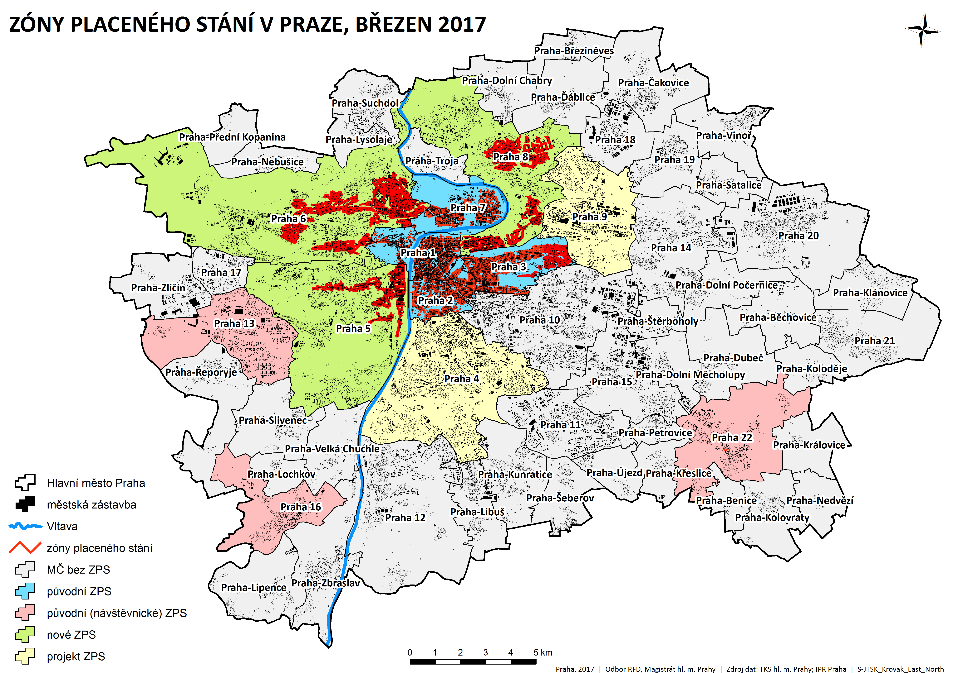

Slide 3
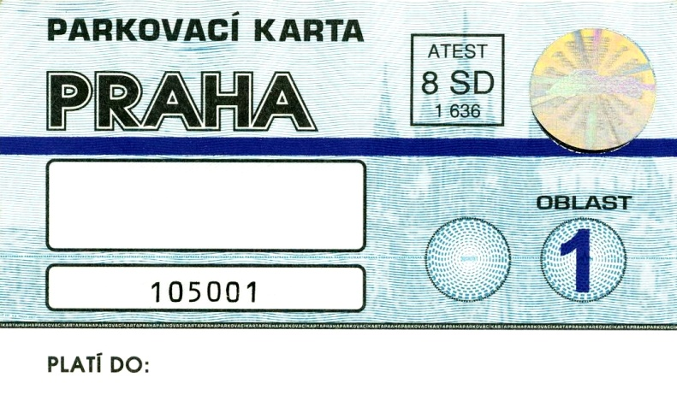
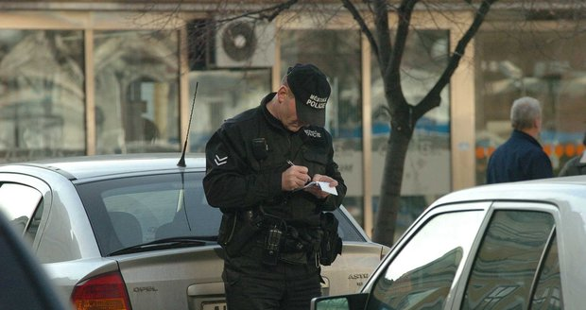
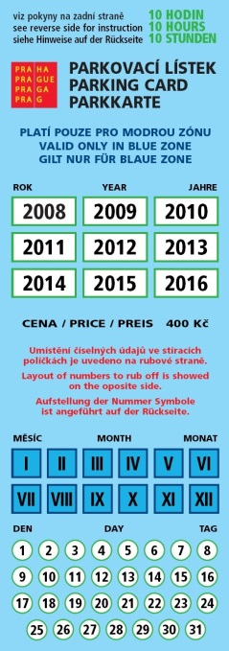
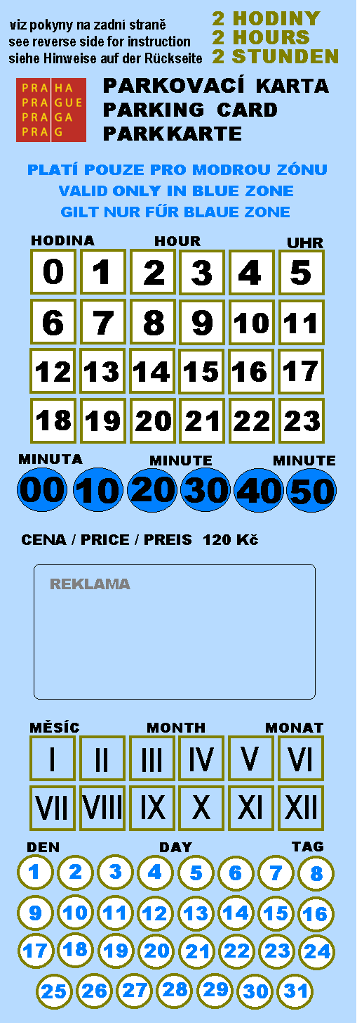
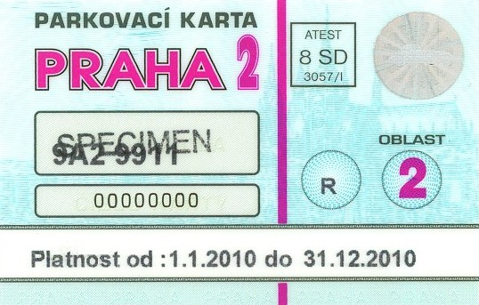
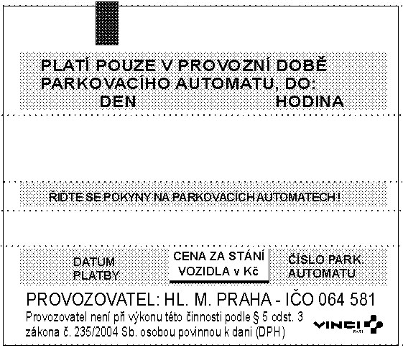
Způsoby prokazování

Slide 4
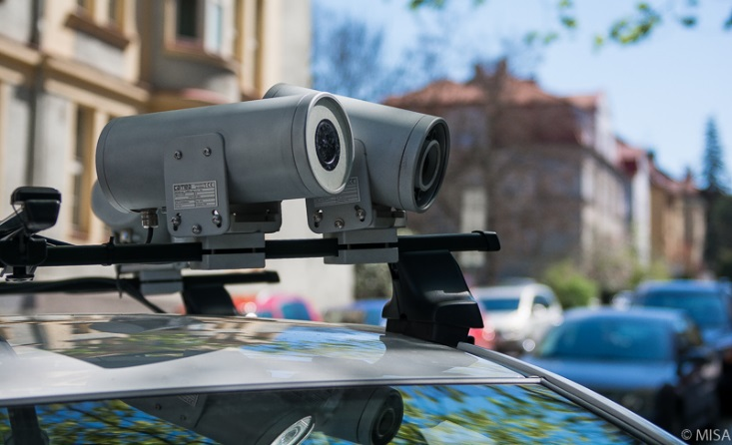
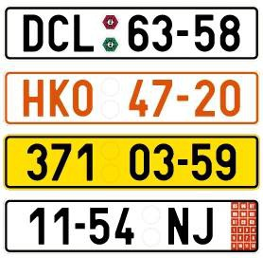
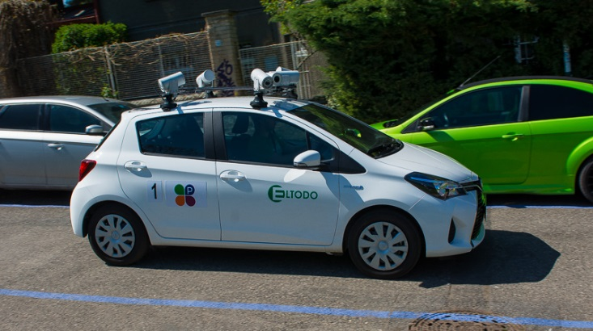
Způsoby prokazování

Slide 5
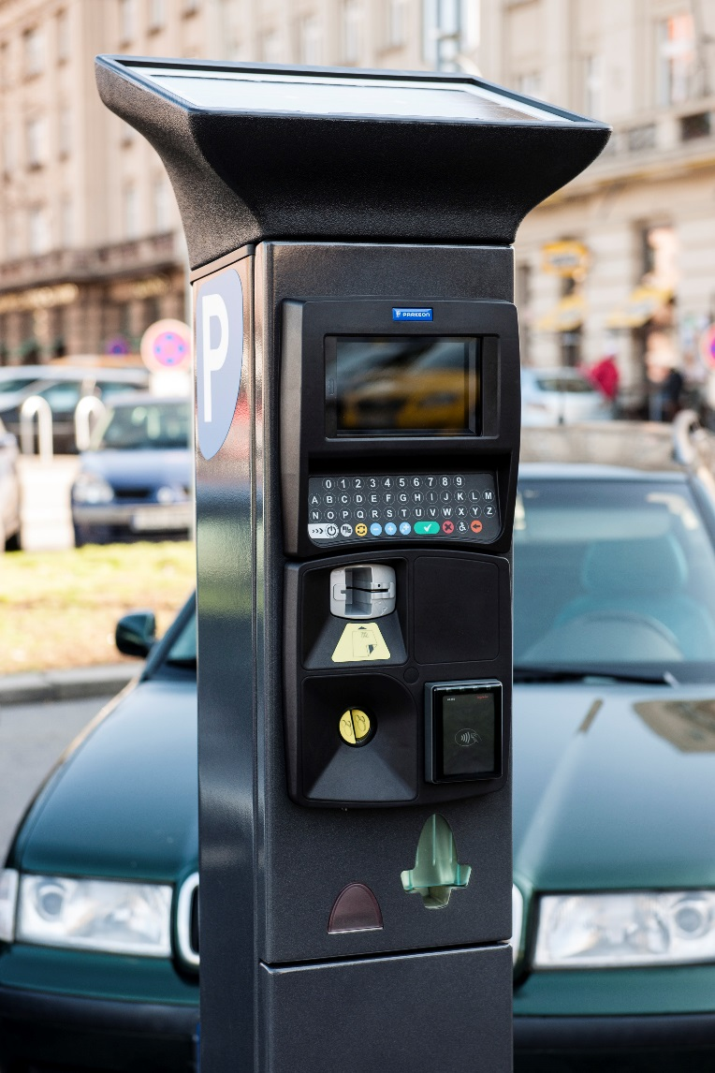
Platební kanály
Občané s trvalým pobytem, podnikatelé
  na výdejně (hotově, platební karta)
  z domova (bezhotovostně – faktura)
Návštěvníci
  v parkovacím automatu (hotově, platební karta, městskou karta)
  virtuálními parkovacími hodinami (mobil, tablet, notebook)

Slide 6
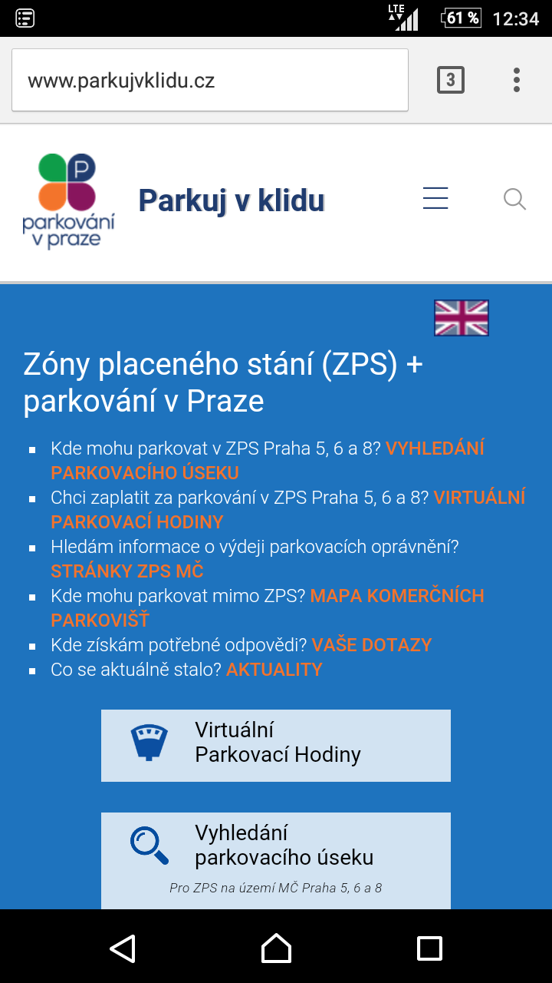
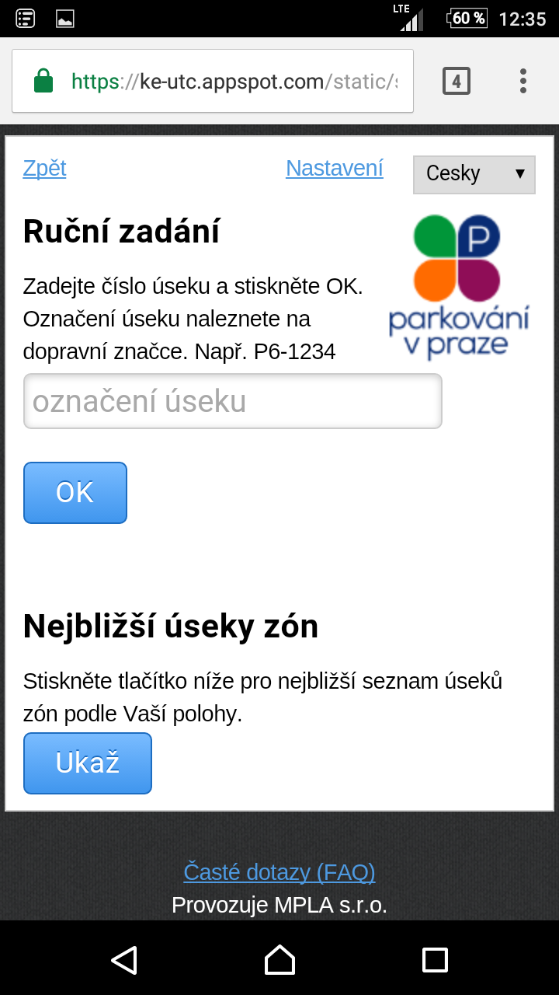
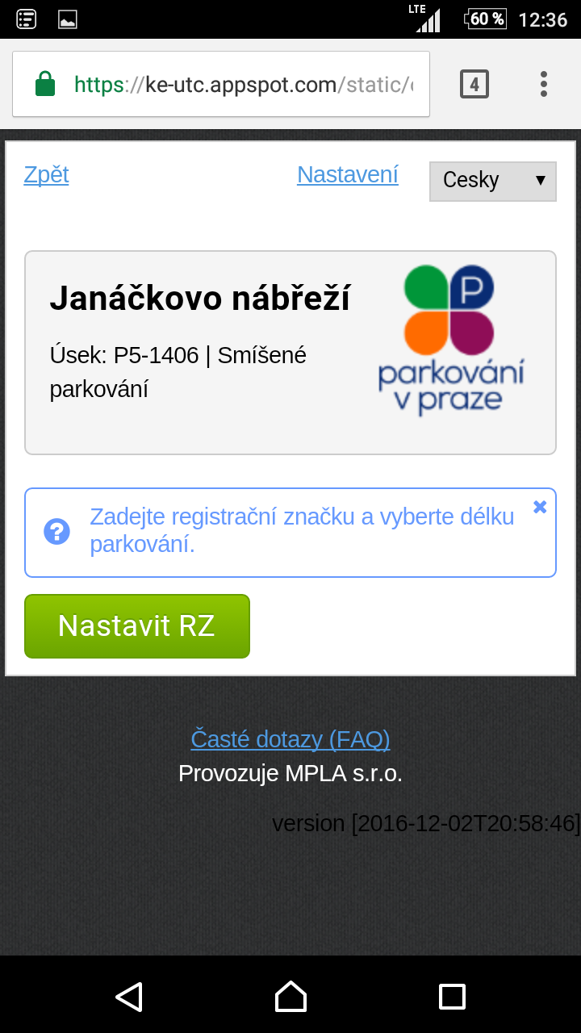
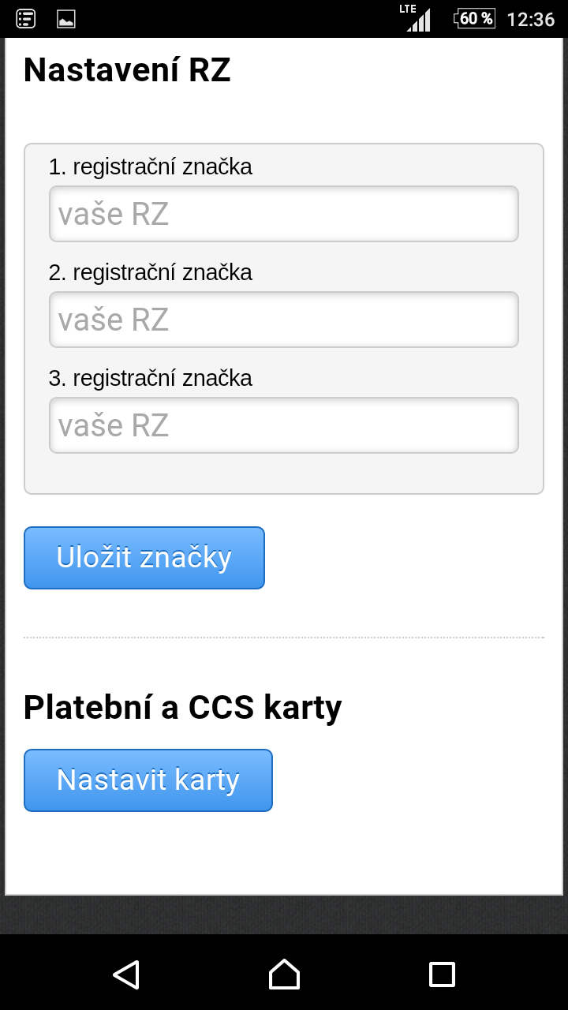
Platební kanály virtuální parkovací hodiny

Slide 7


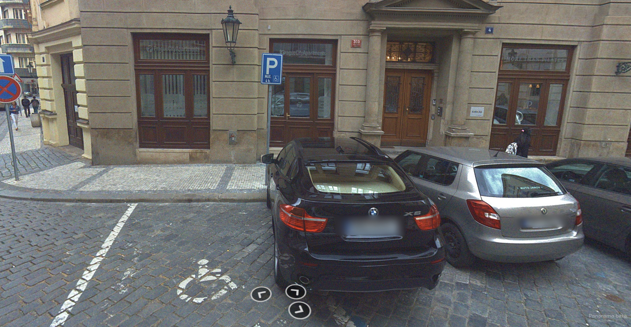
SDRUŽENÁ PARKOVACÍ STÁNÍ PRO ZTP
Praha 1 | 214
Praha 2 | 125
Praha 3 | 180
Praha 5 - Pilot + 1. etapa | 146
Praha 5 - rozšíření 2017 | 46
Praha 6 - Pilot + 1. etapa | 240
Praha 6 - rozšíření 2017 | 3
Praha 8 - 1. Etapa | 177
Praha 8 - rozšíření 2017 | 4
Celkový součet | 1135

Slide 8
NOVÝ CENÍK – 2017
U S N E S E N Í
Rady hlavního města Prahy
číslo 1709
ze dne 18.7.2017
k technické novele ceníku pro zóny placeného stání na území hl. m. Prahy

Slide 9
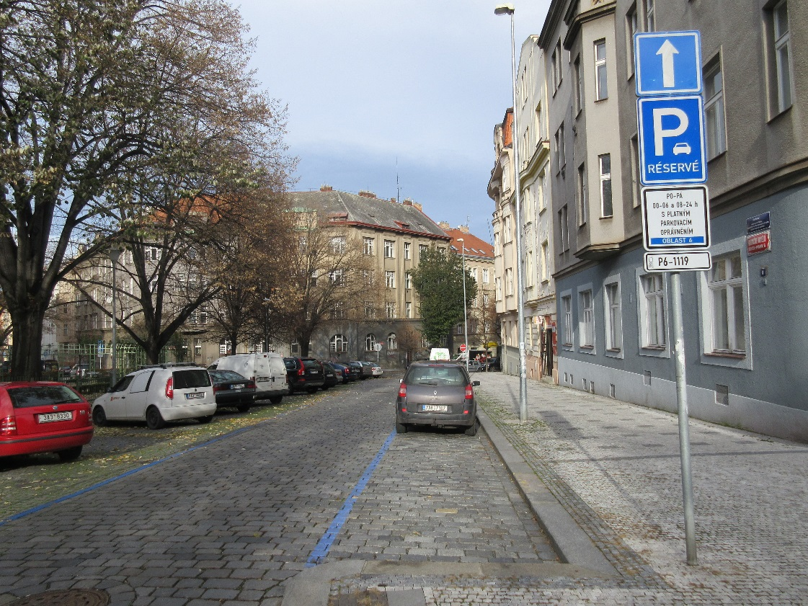
REZIDENT ZTP, ZTP-P
První vozidlo fyzické osoby starší 65 let, nebo držitele průkazu ZTP, ZTP-P, která má místo trvalého pobytu ve vymezené oblasti (parkovací oprávnění musí být vydáno na SPZ/RZ).
roční 360,- Kč
pololetní 180,- Kč
čtvrtletní 90,- Kč

Slide 10
CENÍK - REZIDENTI
CENY PARKOVACÍCH OPRÁVNĚNÍ K DLOUHODOBÉMU STÁNÍ V REZIDENČNÍCH A SMÍŠENÝCH ZÓNÁCH PLACENÉHO STÁNÍ V HL. M. PRAZE oblasti 1, 2, 3, 5, 6, 7, 8, 13, 16 a 22 - výtah z ceníku |  |  |  |  | REZIDENTNÍ ZÓNY
 |  |  |  |  | SMÍŠENÉ ZÓNY
UŽIVATEL | POŘADÍ VOZIDLA | CENOVÉ PÁSMO | CENA
 |  |  | ROČNÍ POP | POLOLETNÍ POP | ČTVRTLETNÍ POP | MĚSÍČNÍ POP | TÝDENNÍ POP
rezident | 1. vozidlo | všechna | 1 200 Kč | 600 Kč | 300 Kč | - | -
 | 2. vozidlo | všechna | 7 000 Kč | 3 500 Kč | 1 750 Kč | - | -
 | 3. a další vozidlo | 1 | 36 000 Kč | 20 000 Kč | 10 000 Kč | 3 500 Kč | 900 Kč
 |  | 2 | 30 000 Kč | 17 000 Kč | 8 500 Kč | 3 000 Kč | 800 Kč
 |  | 3 | 24 000 Kč | 13 500 Kč | 7 000 Kč | 2 500 Kč | 700 Kč
rezident starší 65 let, rezident-držitel průkazu ZTP, ZTP-P | 1. vozidlo | všechna | 360 Kč | 180 Kč | 90 Kč | - | -
 | 2. vozidlo | všechna | 7 000 Kč | 3 500 Kč | 1 750 Kč | - | -
 | 3. a další vozidlo | 1 | 36 000 Kč | 20 000 Kč | 10 000 Kč | 3 500 Kč | 900 Kč
 |  | 2 | 30 000 Kč | 17 000 Kč | 8 500 Kč | 3 000 Kč | 800 Kč
 |  | 3 | 24 000 Kč | 13 500 Kč | 7 000 Kč | 2 500 Kč | 700 Kč
fyzická osoba podnikající (abonent), právnická osoba podnikající (abonent), vlastník nemovitosti | 1. vozidlo | všechna | 7 000 Kč | 3 500 Kč | 1 750 Kč | 900 Kč | 250 Kč
 | 2. a další vozidlo | 1 | 36 000 Kč | 20 000 Kč | 10 000 Kč | 3 500 Kč | 900 Kč
 |  | 2 | 30 000 Kč | 17 000 Kč | 8 500 Kč | 3 000 Kč | 800 Kč
 |  | 3 | 24 000 Kč | 13 500 Kč | 7 000 Kč | 2 500 Kč | 700 Kč
manipulační poplatek (za změny provedené na výdejně) |  |  | 100 Kč

Slide 11


PEČOVATEL – KREDIT
až 3 vozidla
10 vybraných úseků (po celém městě)
sleva 90 % ze standartního tarifu
platba přes VPH
žadatelem je opečovávaná osoba
  věk 80 a více let (nebo)
  příspěvek na péči alespoň III. stupně (nebo)
  potvrzení ošetřujícího lékaře,
  nevlastní jiný POP
Snížená cena parkovacího oprávnění ve virtuálních parkovacích hodinách o 90% v rozsahu stanoveného ročního kreditu na maximálně deseti vybraných úsecích pro stání vozidla fyzické osoby za účelem zajištění péče o fyzickou osobu starší 80 let nebo pobírající příspěvek na péči alespoň III. stupně, která má trvalý pobyt ve vymezené oblasti a současně nevlastní platné parkovací oprávnění, nebo pro stání vozidla fyzické osoby, která je držitelem průkazu ZTP, ZTP-P.
Maximální částka: 3 000,- Kč/rok

Slide 12
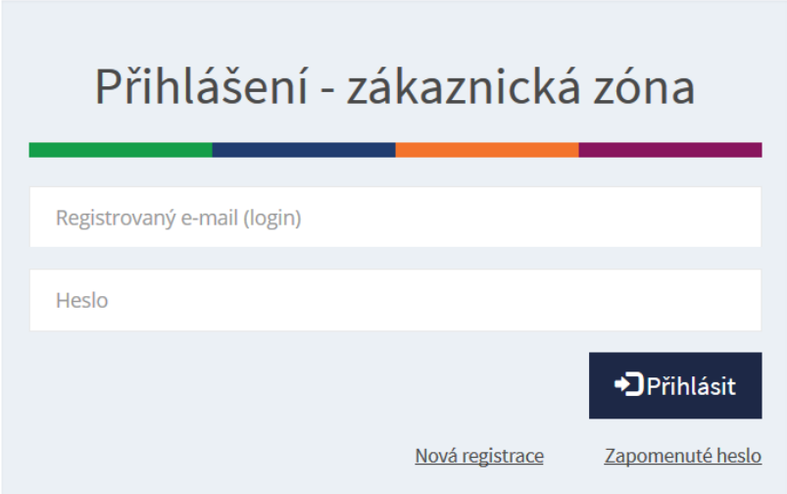
PEČOVATEL – PAUŠÁL
1 z max. 3 vozidel (změna přes OSU)
5 úseků v místě trvalého pobytu opečovávané osoby
  věk 80 a více let (nebo)
  příspěvek na péči alespoň III. stupně (nebo)
  potvrzení ošetřujícího lékaře,
  nevlastní jiný POP
Snížená cena parkovacího oprávnění na 1 z maximálně 3 SPZ/RZ na maximálně pěti úsecích (v místě trvalého pobytu osoby, o níž je pečováno) pro stání vozidla fyzické osoby za účelem zajištění péče o fyzickou osobu starší 80 let nebo pobírající příspěvek na péči alespoň III. stupně, která má trvalý pobyt ve vymezené oblasti a současně nevlastní platné parkovací oprávnění.
  roční 180,- Kč
  pololetní 90,- Kč

Slide 13

ZTP – V MÍSTĚ ZAMĚSTNANÍ
1 z max. 3 vozidel (změna přes OSU)
5 úseků v místě zaměstnání
držitel průkazu ZTP/ZTP-P
Snížená cena parkovacího oprávnění na 1 z maximálně 3 SPZ/RZ na maximálně pěti úsecích (v místě zaměstnání držitele průkazu ZTP, ZTP-P) pro stání vozidla fyzické osoby, která je držitelem průkazu ZTP, ZTP-P a má místo zaměstnání ve vymezené oblasti a současně nevlastní platné parkovací oprávnění pro danou oblast (parkovací oprávnění musí být vydáno na SPZ/RZ).
roční 180,- Kč
pololetní 90,- Kč

Slide 14

VEŘEJNĚ PROSPĚŠNÉ ČINNOSTI
(SOCIÁLNÍ SLUŽBY)
poskytovatelé sociálních služeb
MČ / celá Praha
Snížená cena parkovacího oprávnění pro vozidlo provozované právnickou nebo fyzickou osobou sloužící k přímému výkonu veřejně prospěšné činnosti, která má veřejně prospěšnou činnost uvedenou ve své hlavní činnosti a má sídlo, provozovnu nebo vykonává veřejně prospěšnou činnost ve vymezené oblasti (parkovací oprávnění musí být vydáno na SPZ/RZ).
  roční 1 200,- Kč
  pololetní 600,- Kč
  čtvrtletní 300,- Kč

Slide 15
CENÍK - NÁVŠTĚVNÍCI
CENY PARKOVACÍCH OPRÁVNĚNÍ PRO KRÁTKODOBÉ (NÁVŠTĚVNICKÉ) PARKOVÁNÍ V ZÓNÁCH PLACENÉHO STÁNÍ V HL. M. PRAZE - výtah z ceníku |  |  |  | REZIDENTNÍ ZÓNY
 |  |  |  | SMÍŠENÉ ZÓNY
 |  |  |  |  | NÁVŠTĚVNICKÉ ZÓNY
NÁVŠTĚVNÍK | CENA |  | POZNÁMKA
běžný návštěvník | 1. cenové pásmo | 80 Kč/hod. | cena stání v modré zóně a maximální cena stání v oranžové, zelené a fialové zóně
 |  | 3,20 €/hod.
 | 2. cenové pásmo | 60 Kč/hod.
 |  | 2,40 €/hod.
 | 3. cenové pásmo | 40 Kč/hod.
 |  | 1,60 €/hod.
státní svátky, ostatní svátky a vánoční prázdniny | 1. cenové pásmo | 80 Kč/24 hod. | cenové zvýhodnění platí pouze u úseků, které nemají provozní dobu v celotýdenním režimu, neplatí v modré zóně, na úsecích platí běžný hodinový tarif až do maximální výše dle cenového pásma
 |  | 3,20 €/24 hod.
 | 2. cenové pásmo | 60 Kč/24 hod.
 |  | 2,40 €/24 hod.
 | 3. cenové pásmo | 20 Kč/24 hod.
 |  | 0,80 €/24 hod.
pečovatel, ZTP/ZTP-P | sleva 90 % návštěvnického tarifu |  | max. 3 vozidla, max. 10 vybraných parkovacích úseků, poplatky za parkování odebírány z předem vloženého kreditu max. 3000 Kč / rok
 | roční | 180 Kč | max. 1 ze 3 SPZ/RZ, max. 5 vybraných parkovacích úseků
 | pololetní | 90 Kč
vozidla provádějící veřejně prospěšnou činnost | roční | 1 200 Kč | vozidlo provozované právnickou nebo fyzickou osobou sloužící k přímému výkonu veřejně prospěšné činnosti
 | pololetní | 600 Kč
 | čtvrtletní | 300 Kč

Slide 16
Děkuji za pozornost
Václav LUKEŠ
MHMP | odbor rozvoje a financování dopravy | vaclav.lukes@praha.eu

